Slide 1

組員介紹

Slide 2

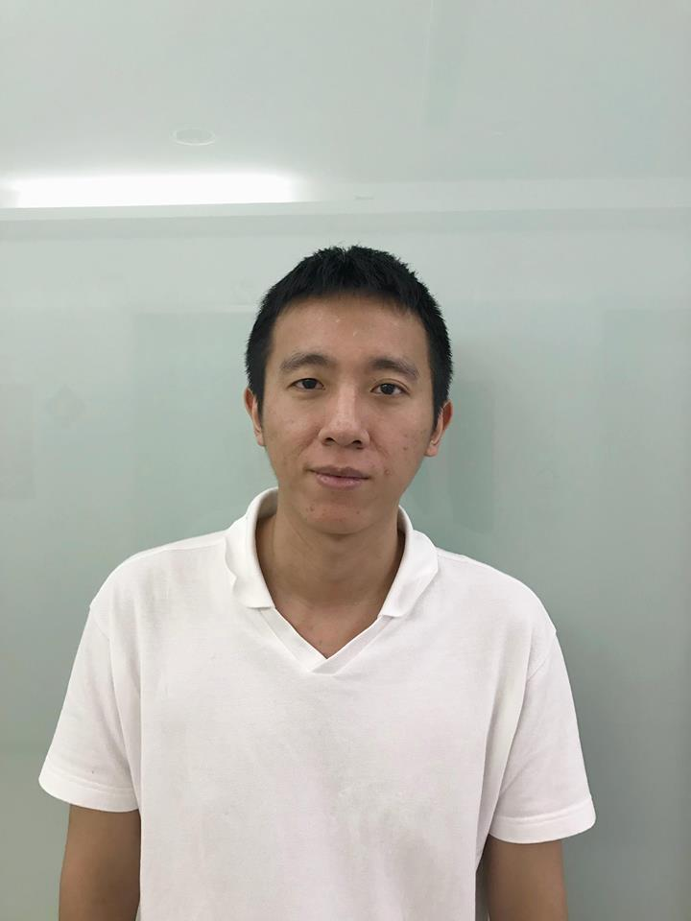
鄭又華
責任分工:
人臉偵測辨識
語音機器人
物件辨識監控
BotFramework
語音介面整合
投影片製作
AIEN02 10號

Slide 3
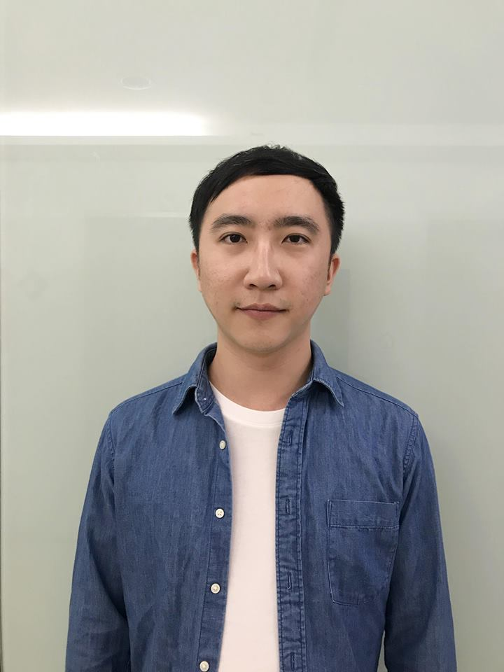
黃意舜
責任分工：
人臉辨識
人臉偵測
BotFramework
AWS
網站整合
AIEN02 21號

Slide 4
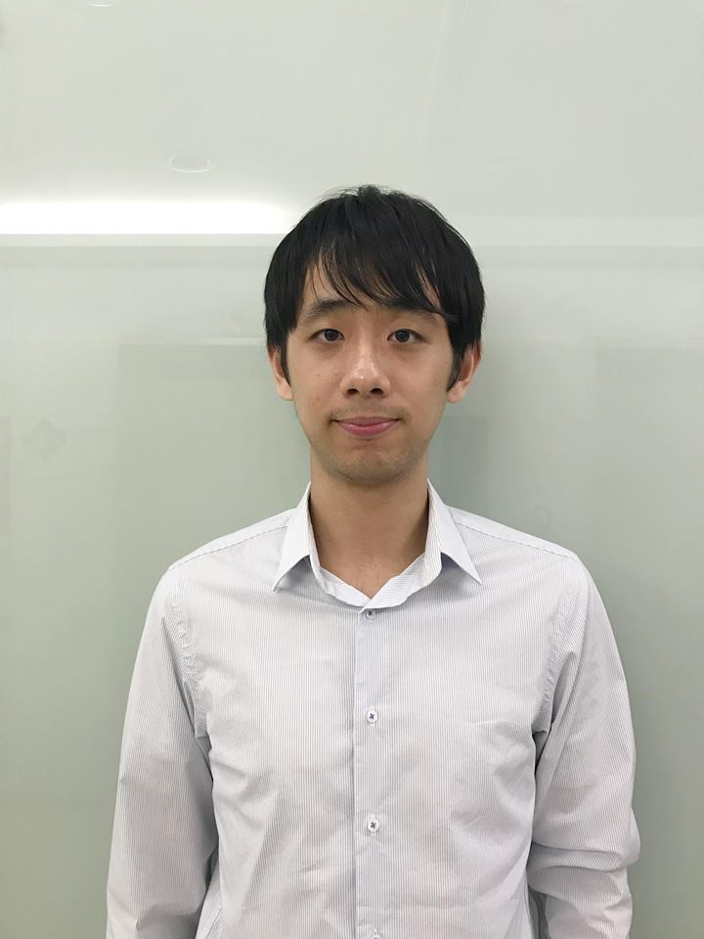
劉哲通
責任分工：
物件辨識
物件偵測
商品推薦系統
BotFramework
投影片製作
AIEN02 22號

Slide 5
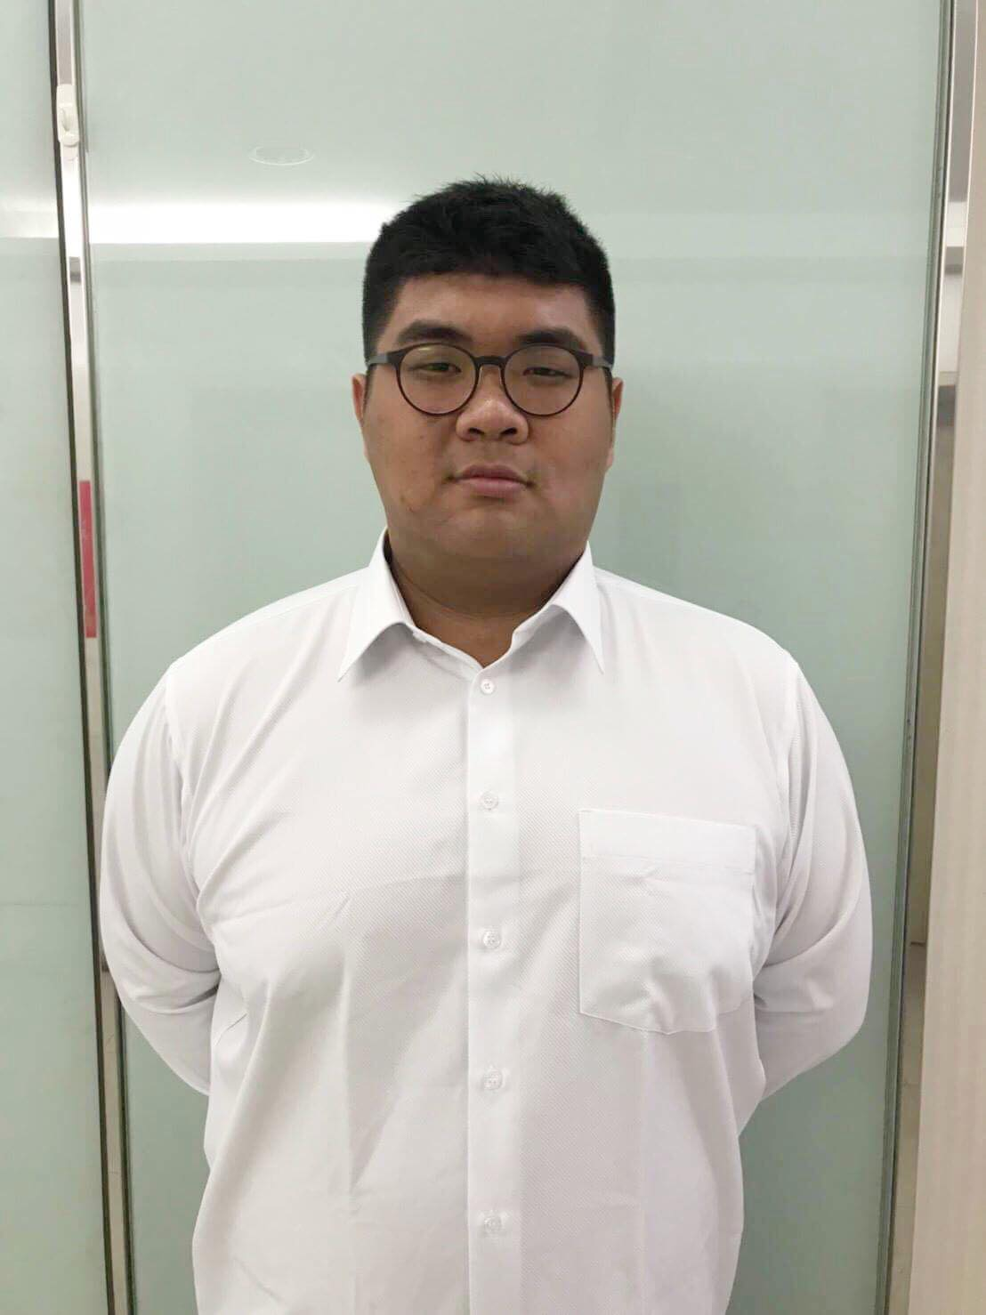
葉冠麟
責任分工：
物件辨識
物件偵測
商品推薦系統
網站整合
AIEN02 01號

Slide 6
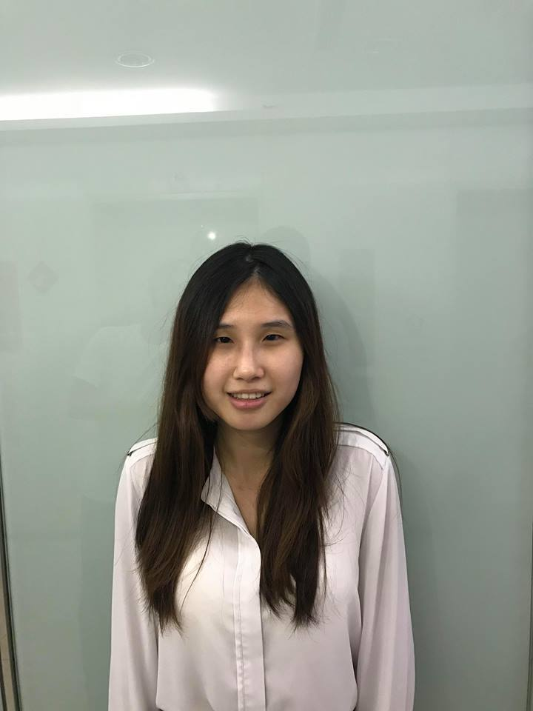
游婷雅
責任分工：
物件辨識
物件偵測
商品推薦系統
網站整合
AIEN02 06號

